Slide 1
Analytická geometrie
VY_32_INOVACE_AGEO_13
Hyperbola a přímka

Slide 2
Přímka s hyperbolou
Podle počtu společných bodů

Slide 3
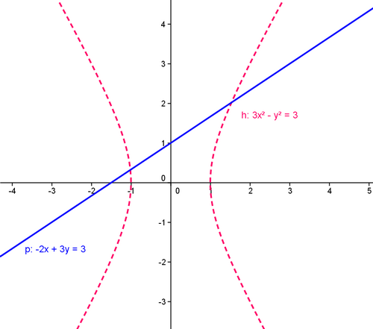
Sečna
2 společné body
sečna
P, Q průsečíky
Q
P

Slide 4
Tečna
1 společný bod T tečna t
nebo P rovnoběžka s asymptotou d

Slide 5
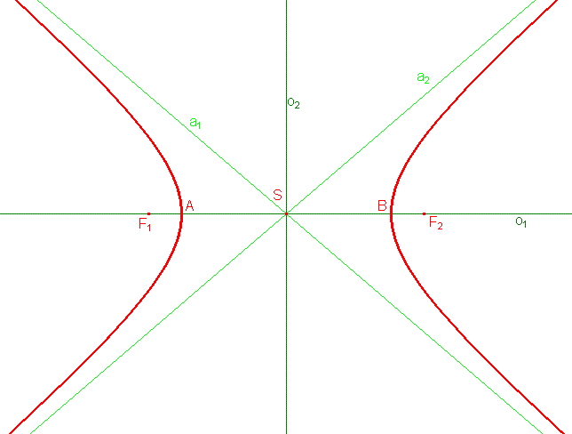
Vnější přímka
0 společných bodů nesečna

Slide 6
Výpočet
Řešíme soustavu lineární a kvadratické rovnice
Podle hodnoty diskriminantu
D > 0 sečna
D = 0 tečna
D < 0 vnější přímka

Slide 7
Příklad
Zjistěte vzájemnou polohu hyperboly 3x² - y² – 3 = 0 a přímky p: 2x + 3y – 3 = 0

Slide 8
Řešení
3x² - y² – 3 = 0 S[0;0]
p: 2x + 3y -3 =0
y = - $\frac{2}{3} x$ + 1
3x²–(- $\frac{2}{3}x−$1) ²-3=0
^{D = 2}

Slide 9
Zdroje
VOŠICKÝ, Zdeněk. Matematika v kostce. 1. vyd. Havlíčkův Brod: Fragment, 1996, 124 s. ISBN 80-720-0012-8.
[online]. [cit. 2013-05-26]. Dostupné z: http://www.matweb.cz/elipsa
HUDCOVÁ. Sbírka úloh z matematiky pro SOŠ, studijní obory SOU a nástavbové studium. PROMETHEUS, spol. s r.o. ISBN 10348405.
[online]. [cit. 2013-08-22]. Dostupné z: http://www.karlin.mff.cuni.cz/katedry/kdm/diplomky/jan_koncel/kuzelosecky.php?kapitola=hyperbola
© RNDr. Anna Káčerová

